Slide 1
After the apocalypse
Полковников П.С. и Фляшинский Д.И.

Slide 2
идея проекта
Проект был сделан для обучения использования различных библиотек в создании проекта игры, с целью научиться распределять обязанности в командной работе с использованием Git

Slide 3
Суть проекта
Суть проекта заключается в создание игры.
Основной мотив игры – выживание в постапокалипстическом мире.

Slide 4
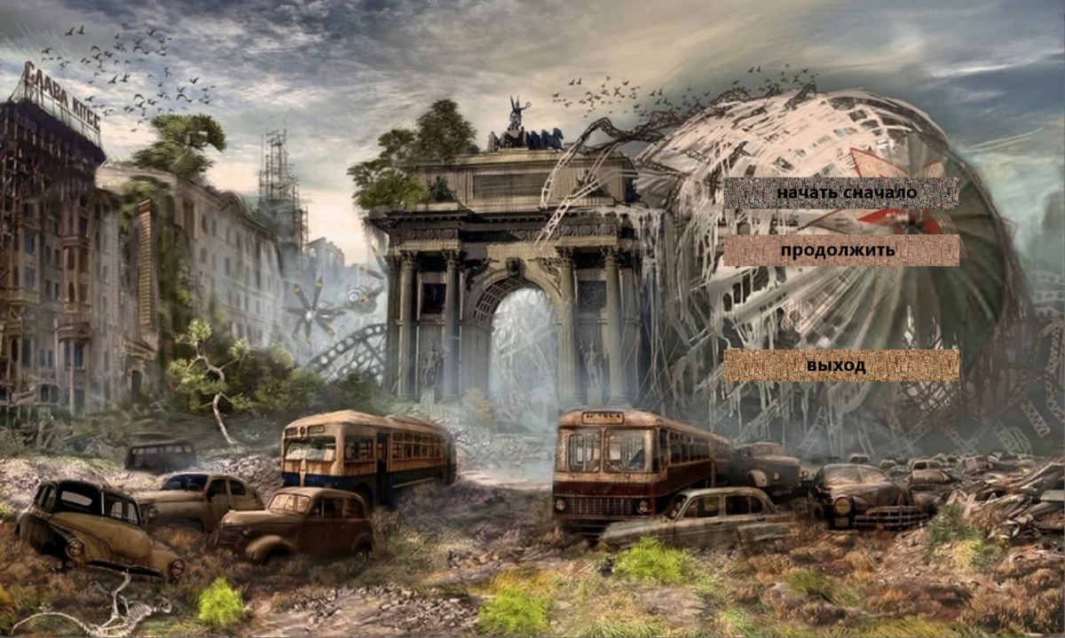
Описание
Было создано две программы: сама игра и редактор карты для заполнения игрового поля типом местности.
Окно при запуске игры

Slide 5
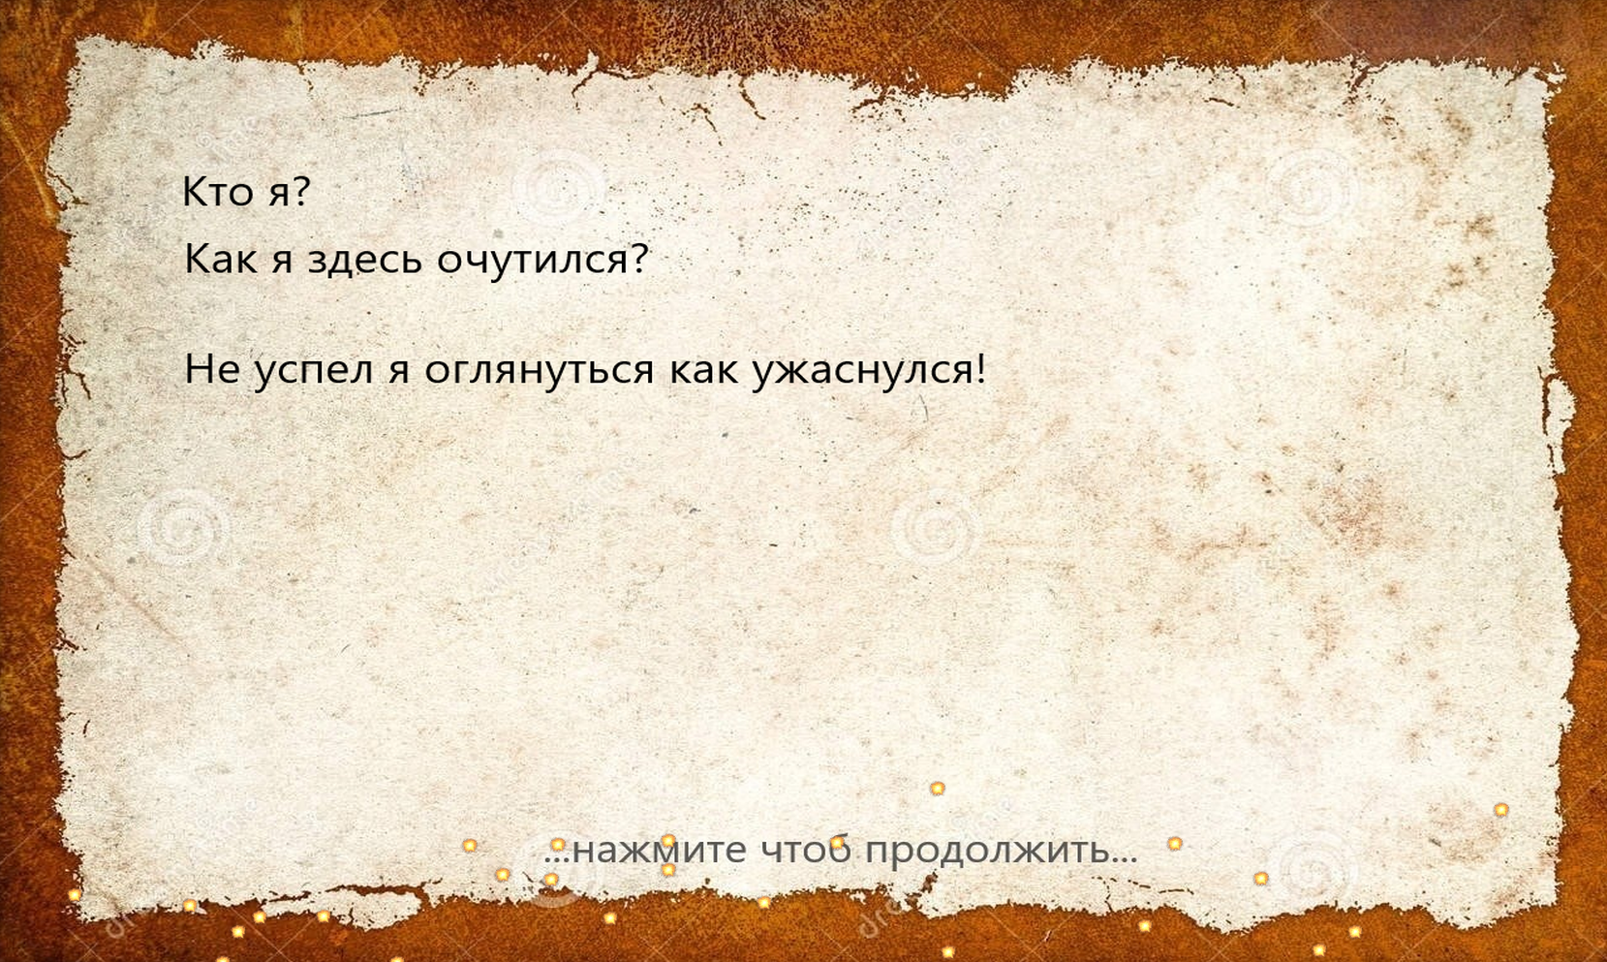
Описание
При запуске игры сначала, будут показаны несколько слайдов с краткой предысторией

Slide 6
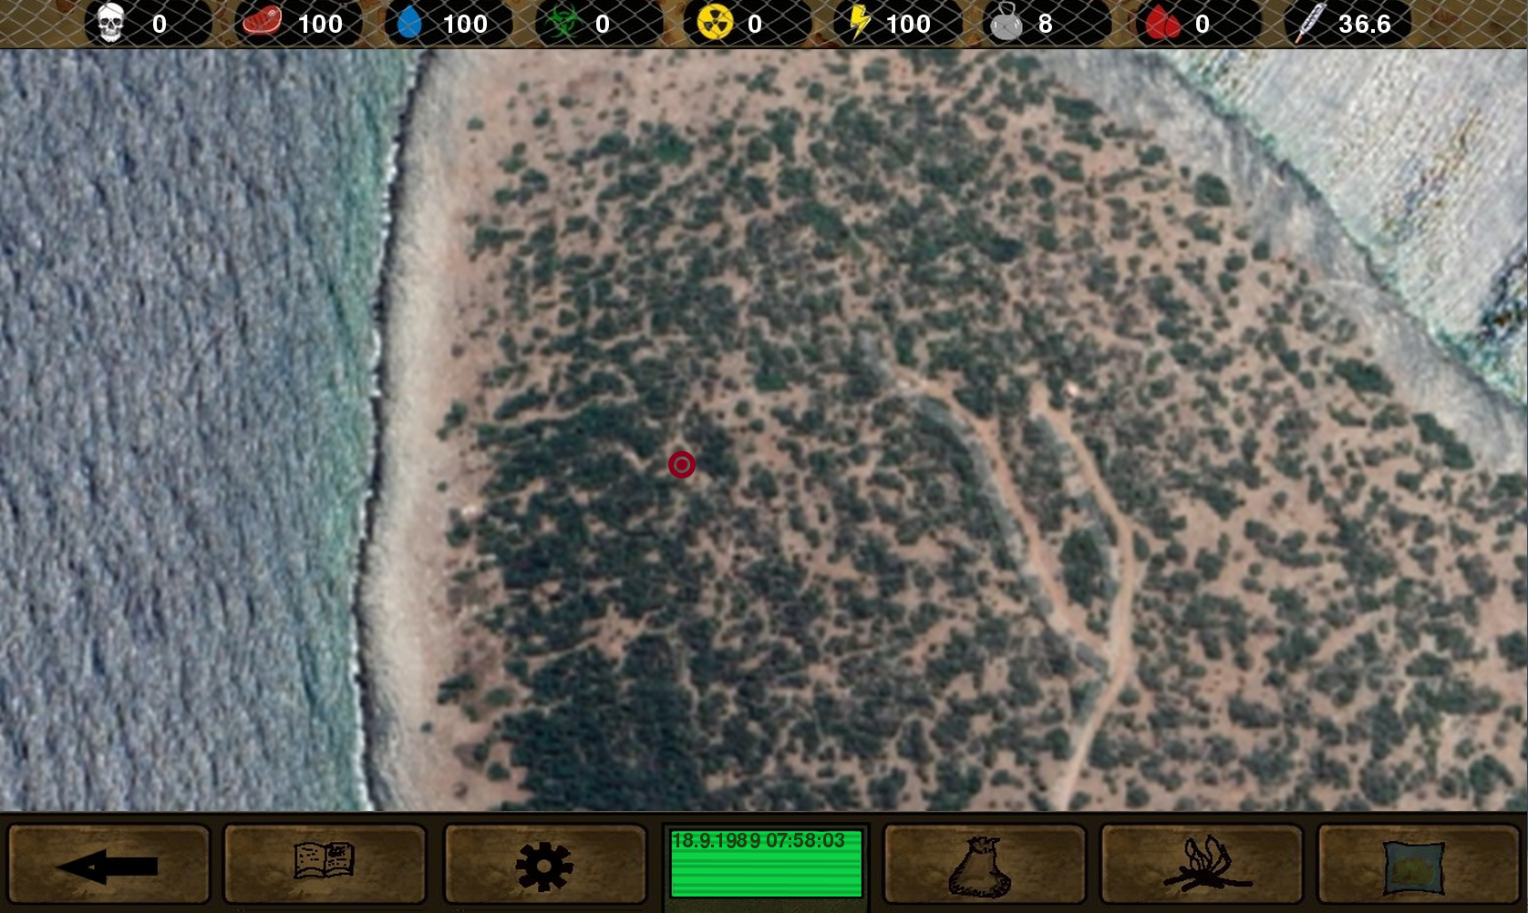
Описание
При старте игры можно увидеть местность где находится игрок и множество кнопок навигации: вернуться в главное меню, открыть раздел квестов, открыть раздел статистики, открыть свой инвентарь, открыть информацию по локации, и вернуться обратно

Slide 7

Описание
Для перемещения по местности нужно просто дважды нажать в желаемую точку, и тогда игровое время начнёт идти гораздо быстрее

Slide 8
Описание
Имеется верхняя панель, которая содержит информацию о состоянии игрока: голод, жажда, радиация, энергия и прочее.
Игрок при исчерпании лимита энергии усыпает
При подъёме самого левого показателя(истощение) до 100, игрок умирает и игра начинается сначала.
Скорость истощения зависит от всех остальных показателей.

Slide 9
Описание
Так же в игре присутствует некоторые моменты в которых персонаж что-то делает, например спит или ест, и тогда включается окно ожидания во время которого быстро проматывается игровое время

Slide 10
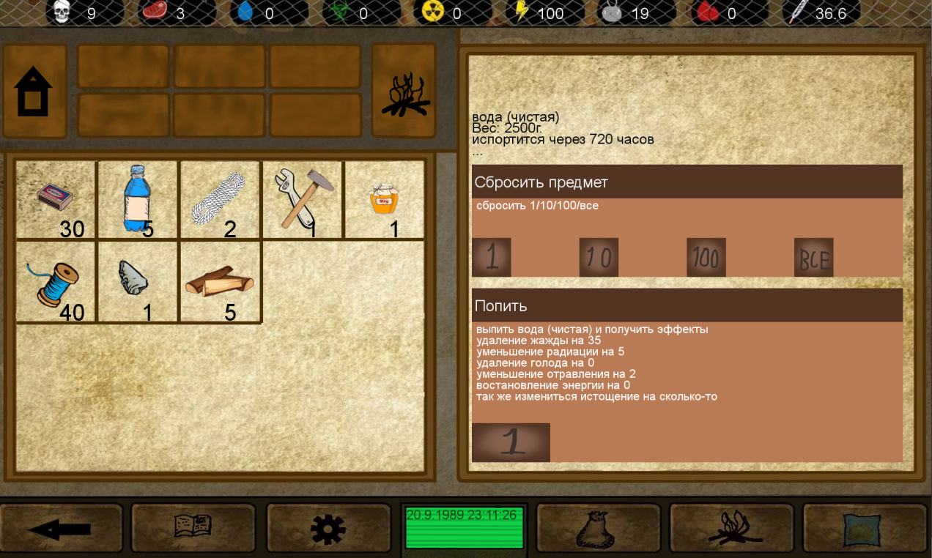
Описание
При переходе в инвентарь сразу можно увидеть предметы которые персонаж носит с собой. Нажимая на предмет, В правом разделе открывается описание и функции, которые можно делать с этим предметом. В верхней левой панели находятся кнопки сортировки и переключения между инвентарём и
локацией.

Slide 11
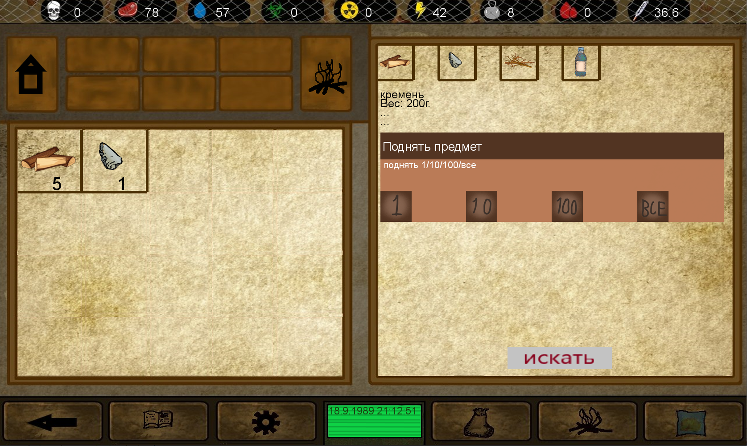
Описание
Раздел локации почти ничем не отличается от инвентаря, только добавилась кнопка «искать», чтоб собрать некоторые разбросанные вещи в кучу для дальнейшего использования. Процесс поиска занимает некоторое время.

Slide 12
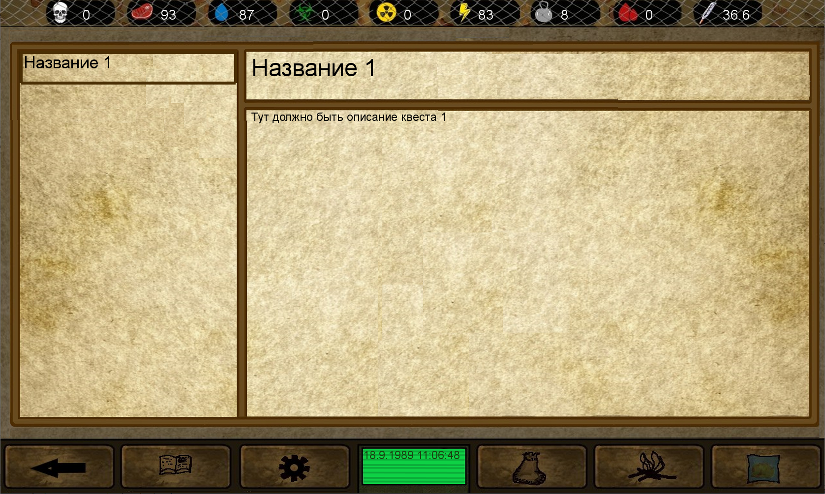
Описание
В игре присутствуют квесты с возможностью проверки выполнения, но пока текст задачь не прописан.

Slide 13
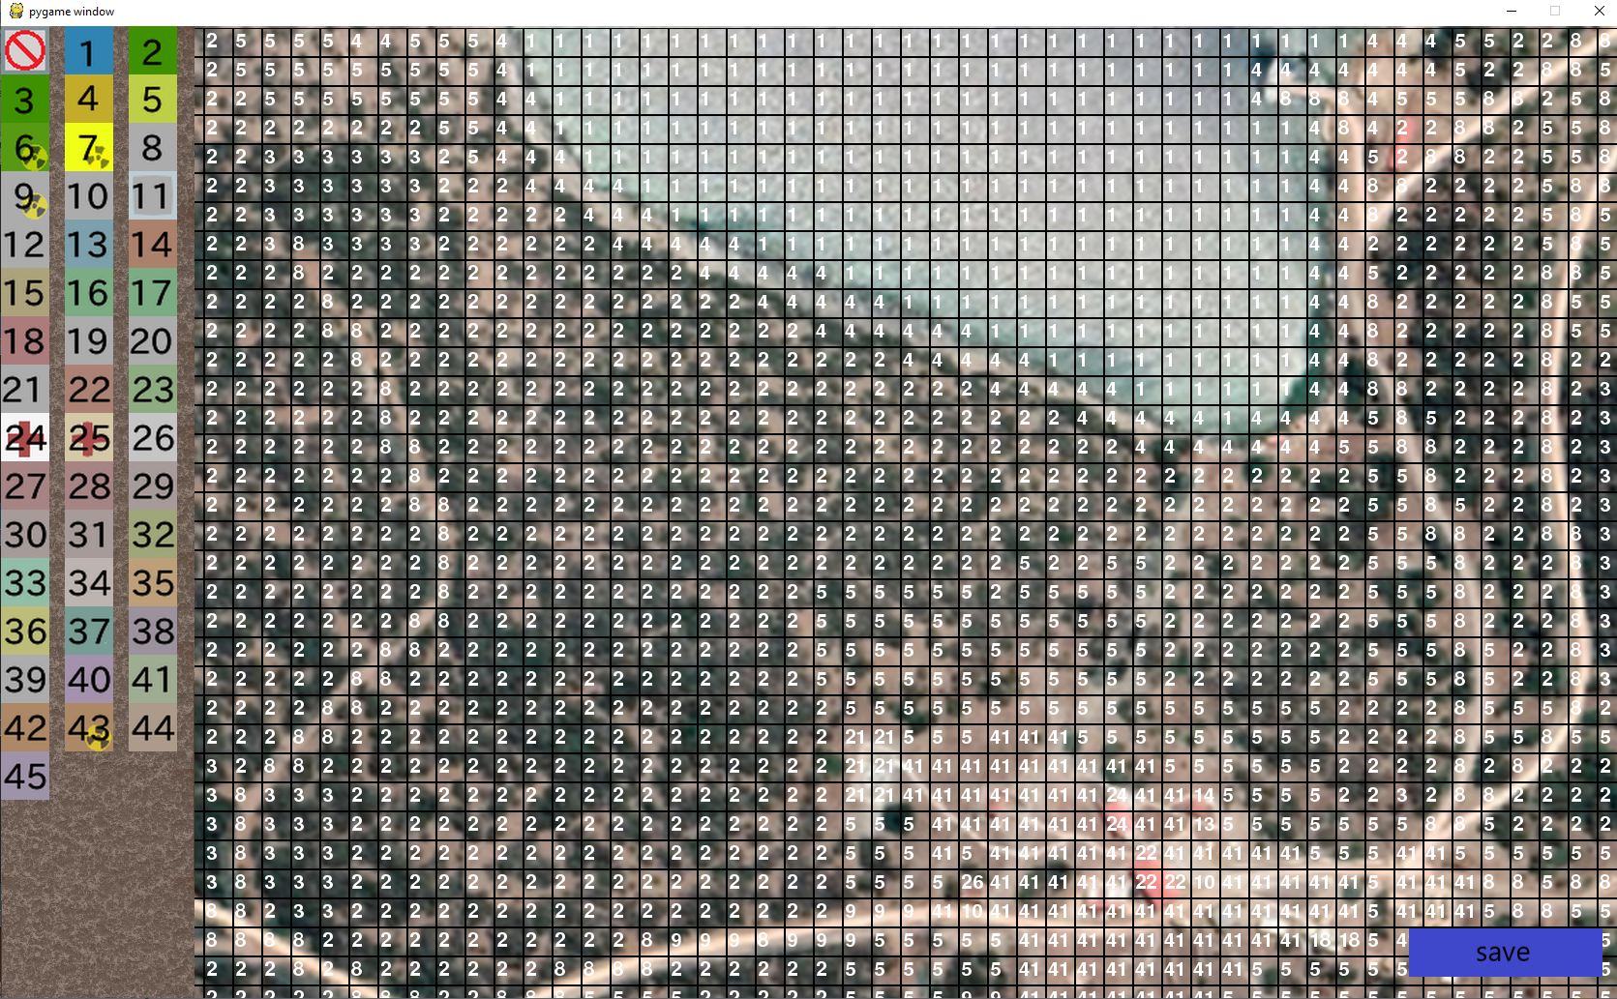
Описание
Поведение персонажа, воздействие среды и предметы зависят от типа местности.
Для удобного нанесения создана небольшая программа – редактор карт. Она позволяет удобно, используя мышь, вносить данные в файл описание местности.
Используется как
еденичный щелчок,
так и блоковое
выделение по
областям при
зажатии мыши.

Slide 14
В игре использовалось две базы данных – для предметов и заданий (квесты). Структура БД для предметов: id, name, вес, тип, срок использования, путь хранения картинки и различные эффекты Структура БД для заданий: id, name, статус, текст задания, место начала и завершения квеста
Базы данных

Slide 15
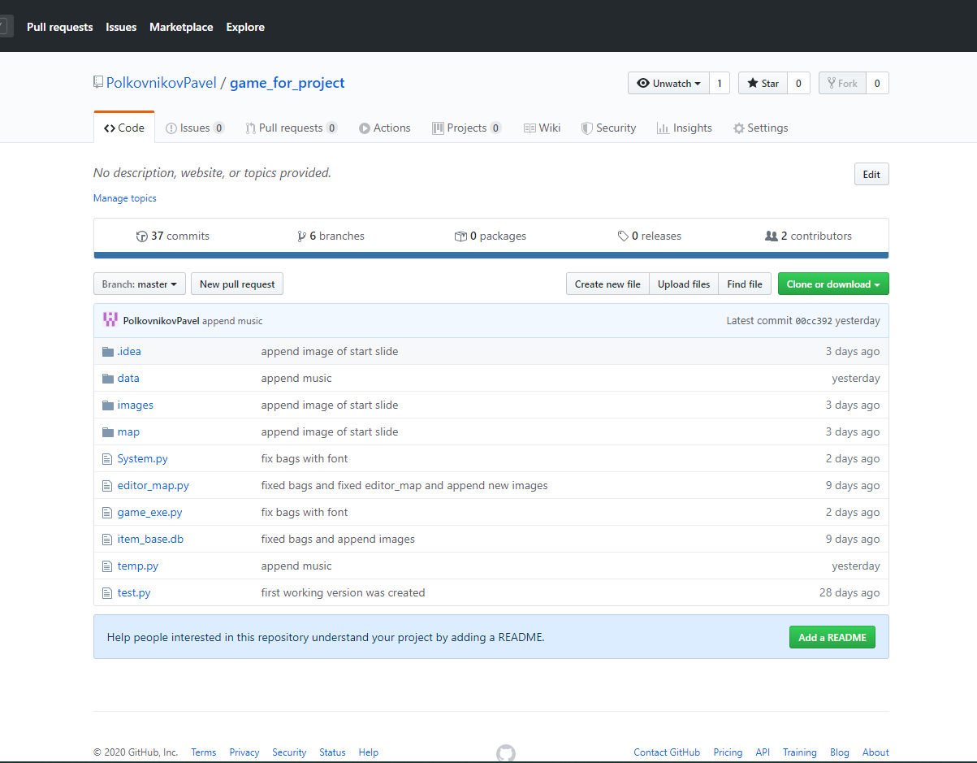
Git и совместная работа
В результате всей работы репрезиторий получился большой.
Для более быстрой разработки мы разделили задачи между собой.
Правда нам всё
равно не хватило
времени на
полное
завершение.

Slide 16
Использованные библиотеки
pygame - создания окна, работа со звуком, спрайтами и многое другое
sqlite3 - использования базы данных
copy – для копирования
random – случайности
os – для установки окна в нужных координатах time- работа со временем
PIL – для работы с изображениями

Slide 17
Вывод
Думаю, если полностью завершить эту игру, то она будет очень даже увлекательной.
Итоговое количество строк кода: 3126

